Slide 1
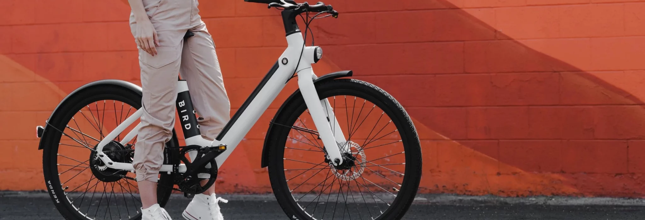
LEASE JOUW NIEUWE FIETS BIJ ARVAL
QR CODE
Scan de QR-code en ontdek het volledige aanbod: van e-bikes tot stadsfietsen. Kies wat bij je past en bestel eenvoudig online of via één van de 1000+ aangesloten dealers.

Slide 2
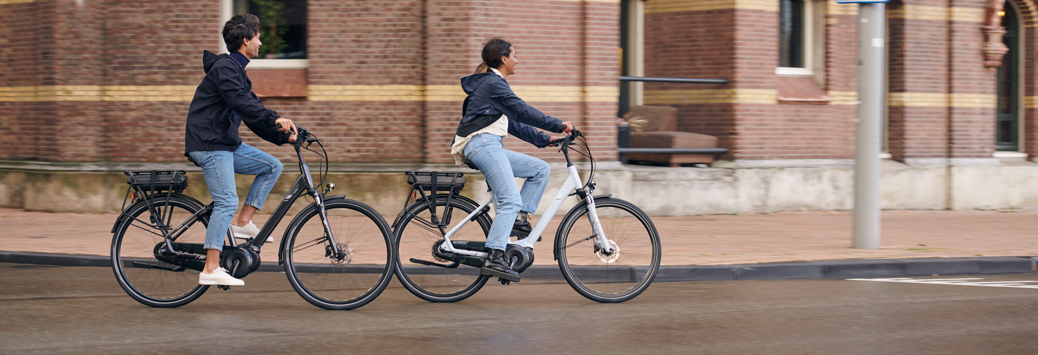
LEASE JOUW NIEUWE FIETS BIJ ARVAL
QR CODE
Scan de QR-code en ontdek het volledige aanbod: van e-bikes tot stadsfietsen. Kies wat bij je past en bestel eenvoudig online of via één van de 1000+ aangesloten dealers.

Slide 3
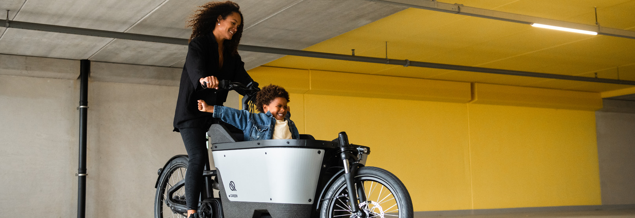
LEASE JOUW NIEUWE FIETS BIJ ARVAL
QR CODE
Scan de QR-code en ontdek het volledige aanbod: van e-bikes tot stadsfietsen. Kies wat bij je past en bestel eenvoudig online of via één van de 1000+ aangesloten dealers.

Slide 4
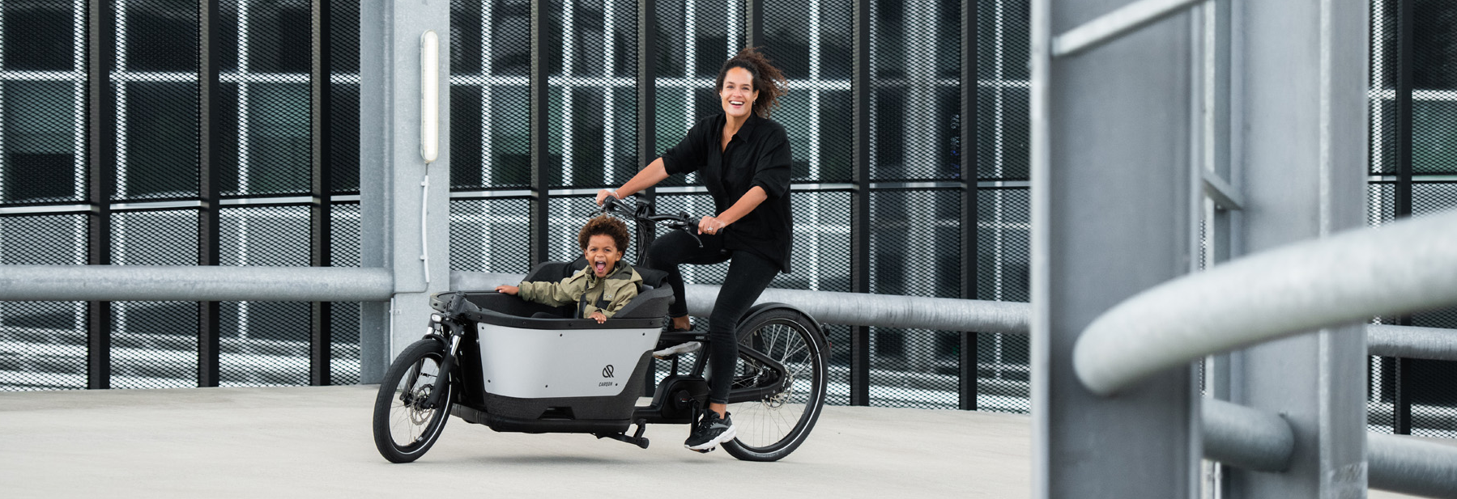
STAP OP JOUW IDEALE FIETS
QR CODE
Ontdek het brede aanbod van Arval Bike Lease.
Scan de QR-code, kies jouw fiets en bestel eenvoudig online of via één van de 1000+ aangesloten dealers.

Slide 5
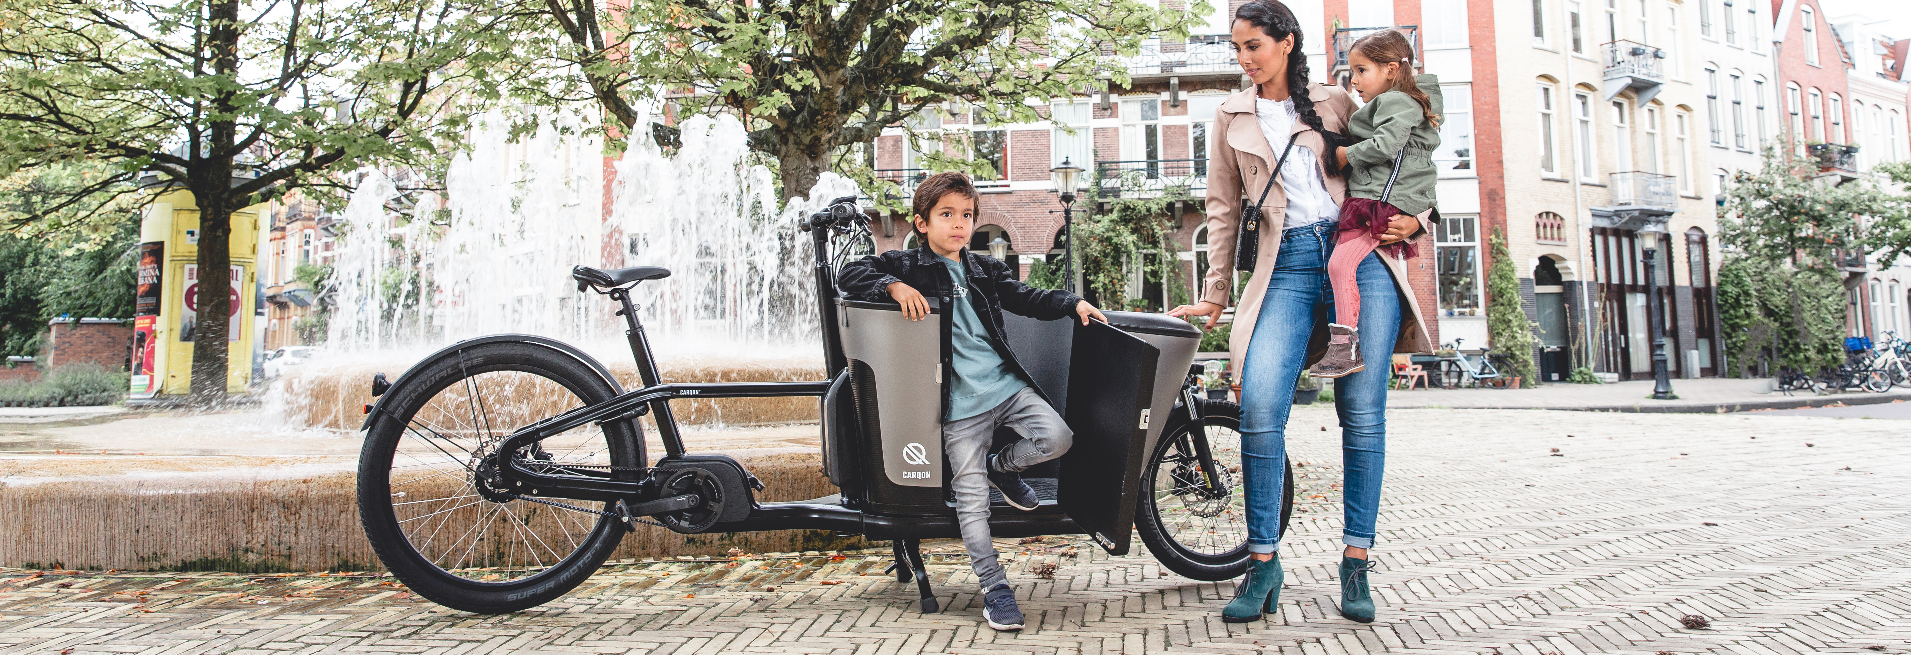
STAP OP JOUW IDEALE FIETS
QR CODE
Ontdek het brede aanbod van Arval Bike Lease.
Scan de QR-code, kies jouw fiets en bestel eenvoudig online of via één van de 1000+ aangesloten dealers.

